Slide 1
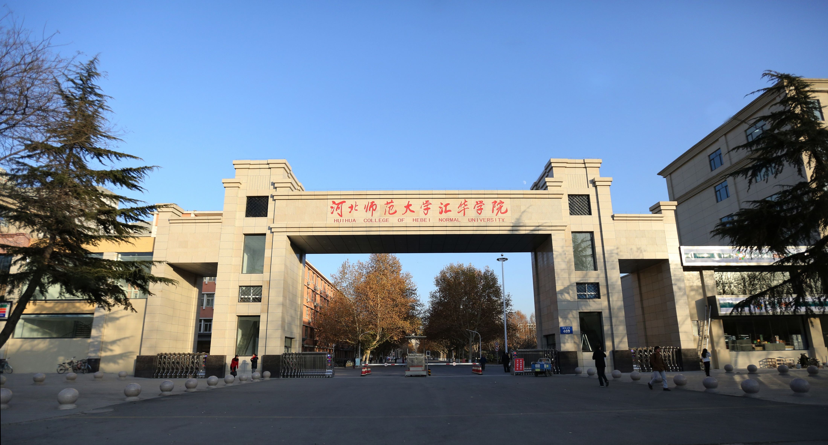
河北师范大学汇华学院 PPT 模板
HuiHua College of Hebei Normal University
设计：吴宗震

Slide 2
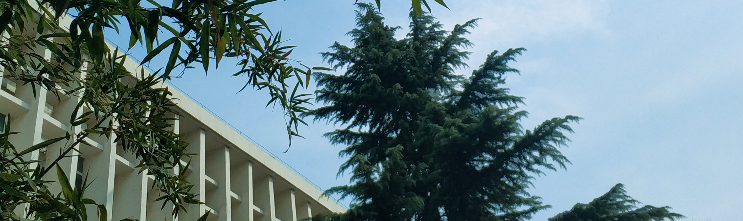
目录 /
CONTENTS
CONTENTS
01
请输入你的标题
02
请输入你的标题
03
请输入你的标题
04
请输入你的标题
05
请输入你的标题
06
请输入你的标题

Slide 3
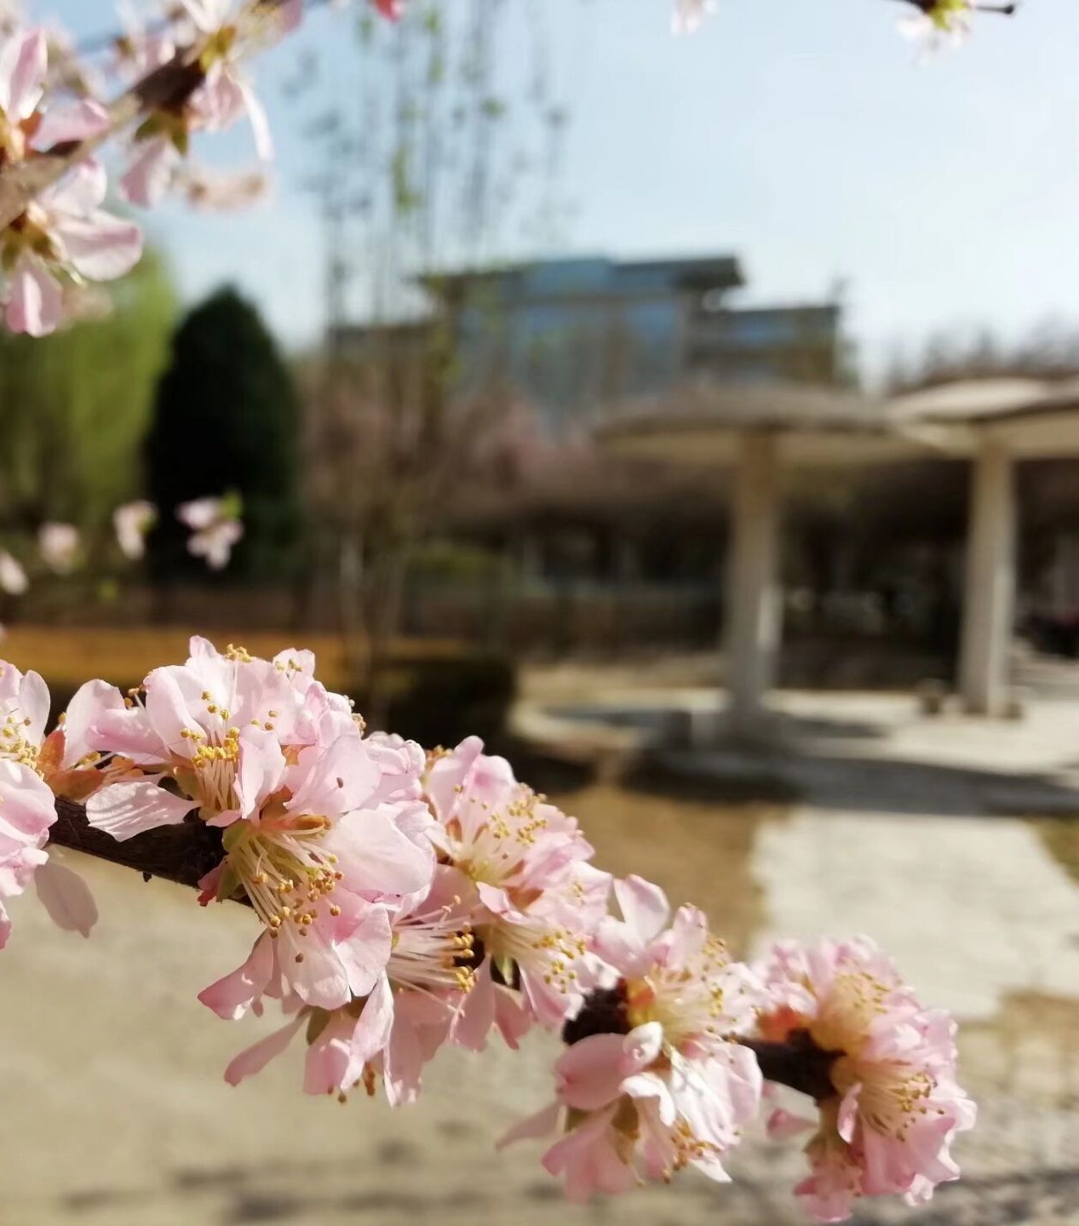
Part 1 请输入你的标题
Part 2 请输入你的标题
目录
Part 3 请输入你的标题
CONTENTS
Part 4 请输入你的标题
Part 5 请输入你的标题
Part 6 请输入你的标题

Slide 4
01
请输入你的小标题
ENTER YOUR SUBTITLE

Slide 5

Part 1
请输入你的小标题
ENTER YOUR SUBTITLE

Slide 6
正文部分——纯文字类
近日，教育部高教司发布《教育部高等教育司关于公布有关企业支持的2018年第二批产学合作协同育人项目立项名单的函》（教高司函〔2019〕12号），由我院专任教师米彦香为主持人，德强、路英英、郭园园、刘洋为成员的《跨境电商专业教育与创新创业实践融合模式探索》（项目编号：201802080049）成功获得立项。
本次立项项目既是围绕我院应用技术型人才培养的要求，通过不断深化校企合作，切实完善人才培养的一次突破，也是着力打造我院国际经济与贸易专业“应用技术型双方向”之一的跨境电子商务方向的一次重要实践探索；项目的成功获批是我院与校企合作单位——北京他拍档电子商务服务有限公司经过……

Slide 7
正文部分——纯文字类
溢出和进位的区别
溢出标志OF和进位标志CF是两个意义不同的标志
进位标志表示无符号数运算结果是否超出范围，运算结果仍然正确
溢出标志表示有符号数运算结果是否超出范围，运算结果已经不正确
溢出标志OF和进位标志CF是两个意义不同的标志
进位标志表示无符号数运算结果是否超出范围，运算结果仍然正确
溢出标志表示有符号数运算结果是否超出范围，运算结果已经不正确

Slide 8
正文部分——纯文字类
请输入小标题
请在这里输入你的文字 请在这里输入你的文字 请在这里输入你的文字
请在这里输入你的文字 请在这里输入你的文字 请在这里输入你的文字
请在这里输入你的文字 请在这里输入你的文字 请在这里输入你的文字
请在这里输入你的文字 请在这里输入你的文字 请在这里输入你的文字
请输入小标题
请在这里输入你的文字 请在这里输入你的文字 请在这里输入你的文字
请在这里输入你的文字 请在这里输入你的文字 请在这里输入你的文字
请在这里输入你的文字 请在这里输入你的文字 请在这里输入你的文字
请在这里输入你的文字 请在这里输入你的文字 请在这里输入你的文字

Slide 9
正文部分——纯文字类
优点
不足
请输入你的内容
请输入你的内容
请输入你的内容
请输入你的内容
请输入你的内容
请输入你的内容

Slide 10
正文部分——纯文字类
标题
标题
Title
Title
请在这里输入内容
请在这里输入内容
请在这里输入内容
请在这里输入内容
请在这里输入内容
请在这里输入内容

Slide 11










正文部分——纯文字类
你的标题
Your title
请在这里输入文字
请在这里输入文字
请在这里输入文字
请在这里输入文字
请在这里输入文字
你的标题
Your title
请在这里输入文字
请在这里输入文字
请在这里输入文字
请在这里输入文字
请在这里输入文字

Slide 12
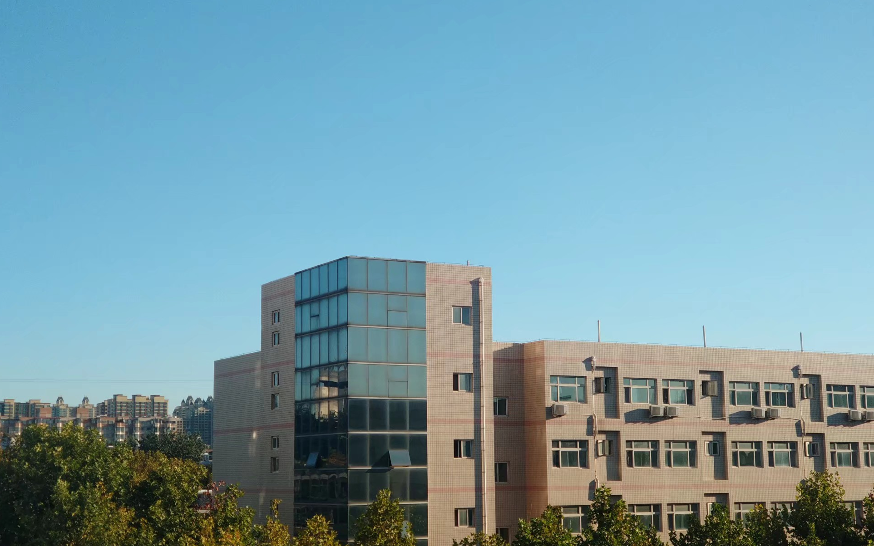
正文部分——图文混排
请输入小标题
请在这里输入文字输入文字
请在这里输入文字输入文字
请在这里输入文字输入文字
请输入小标题
请在这里输入文字输入文字
请在这里输入文字输入文字
请在这里输入文字输入文字

Slide 13
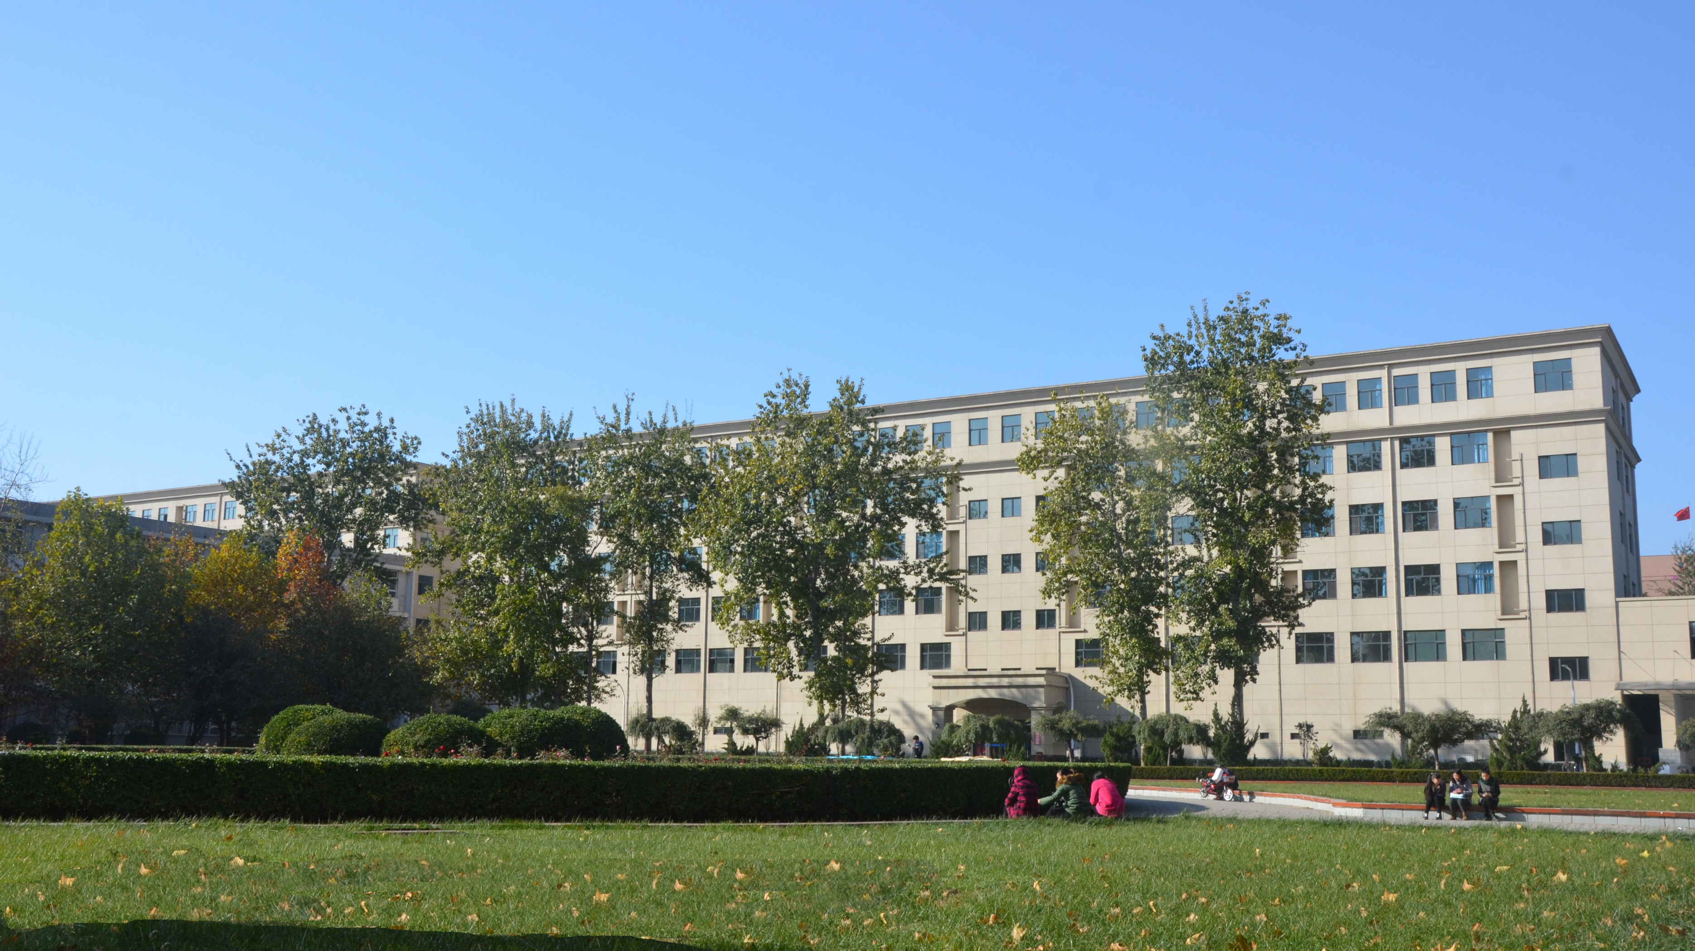
正文部分——图文混排
请输入小标题
请在这里输入文字请在这里输入文字输入文字
请在这里输入文字请在这里输入文字输入文字
请输入小标题
请在这里输入文字请在这里输入文字输入文字
请在这里输入文字请在这里输入文字输入文字
请输入小标题
请在这里输入文字请在这里输入文字输入文字
请在这里输入文字请在这里输入文字输入文字

Slide 14
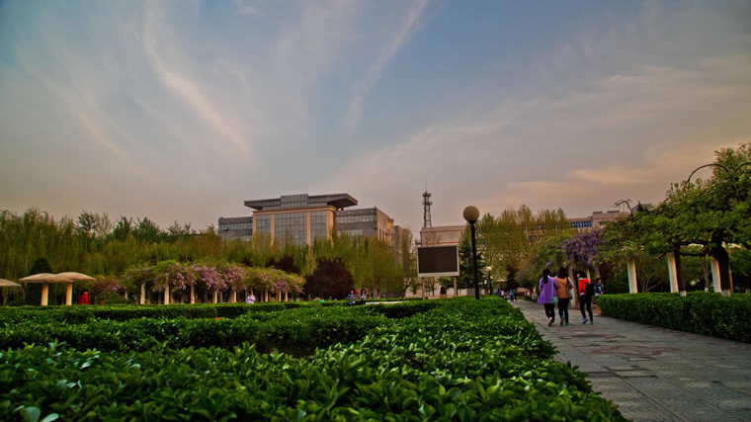
正文部分——图文混排
“
幸福的家庭都是相似的，
不幸的家庭各有各的不幸。
——《安娜·卡列尼娜》

Slide 15
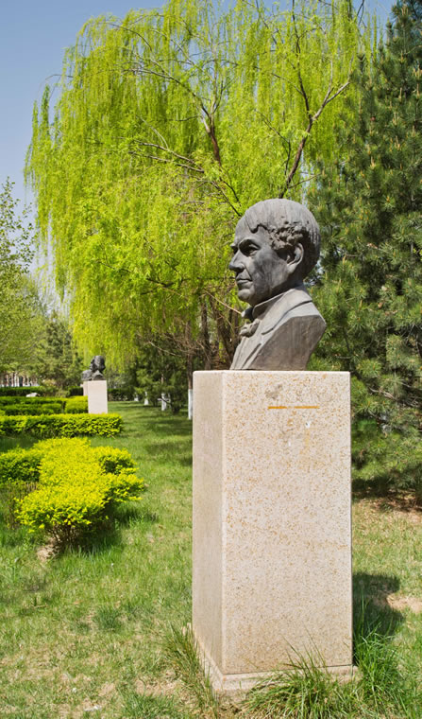
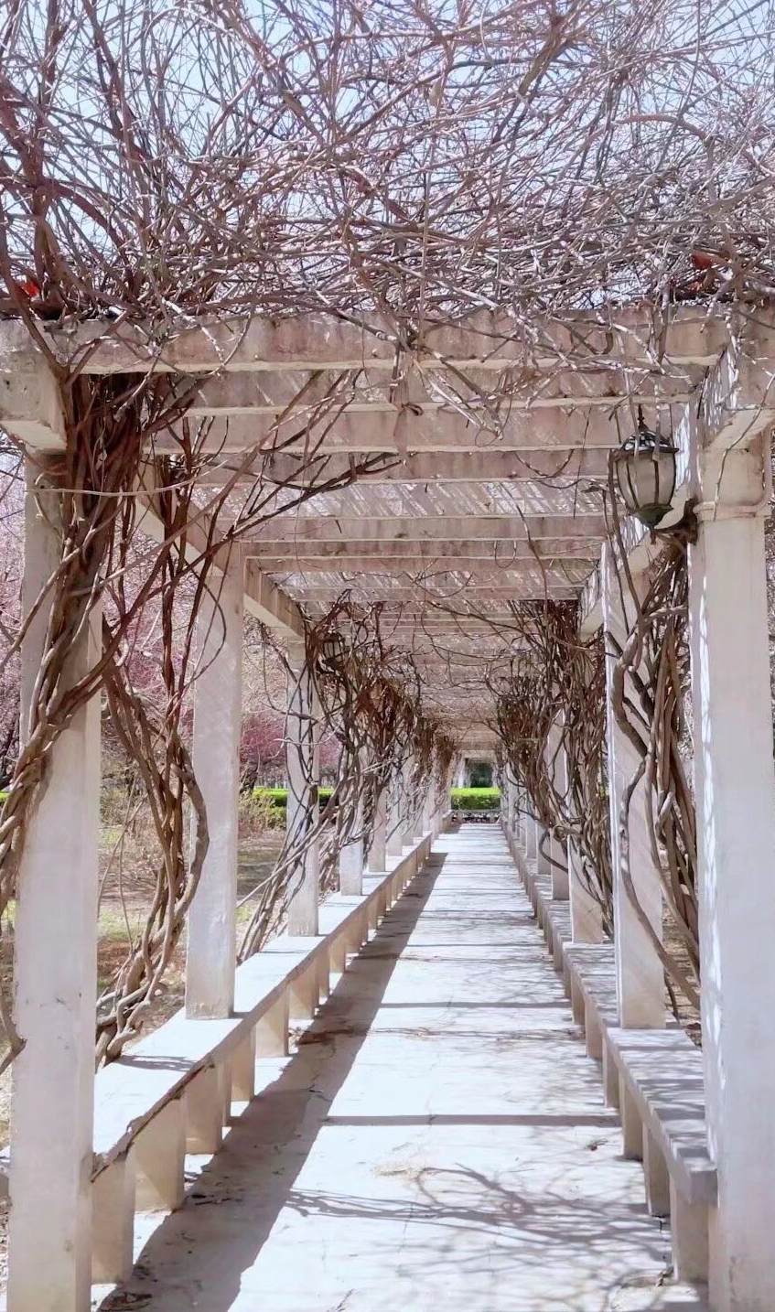
正文部分——图文混排
请输入
你的标题
请输入
你的标题
请输入你的文字 文字
请输入你的文字 文字
请输入你的文字 文字
请输入你的文字 文字
请输入你的文字 文字
请输入你的文字 文字
请输入你的文字 文字
请输入你的文字 文字

Slide 16
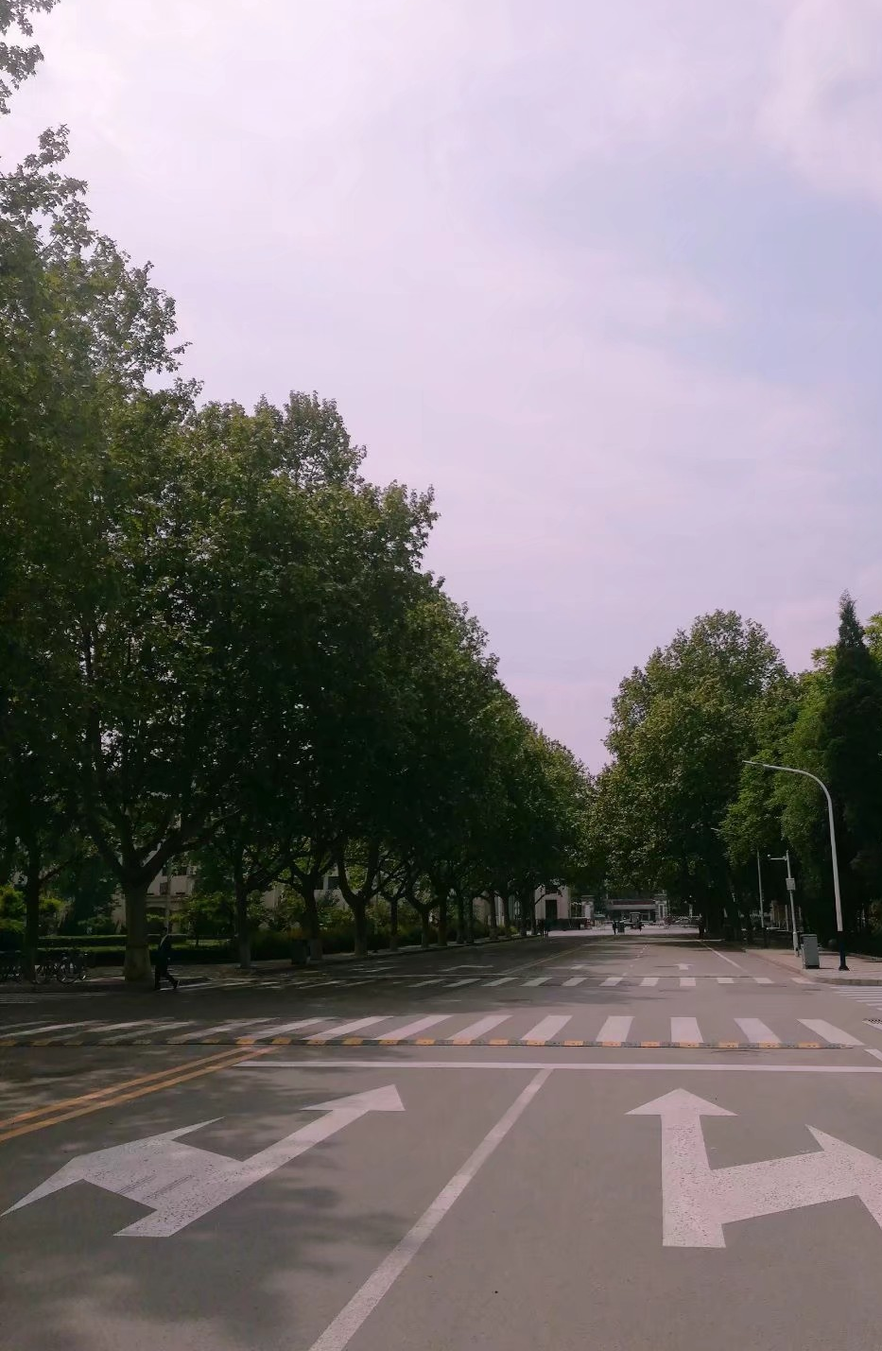
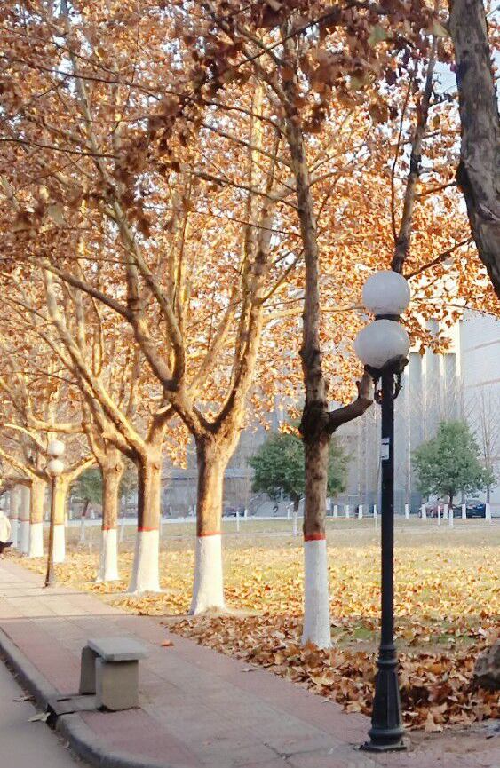
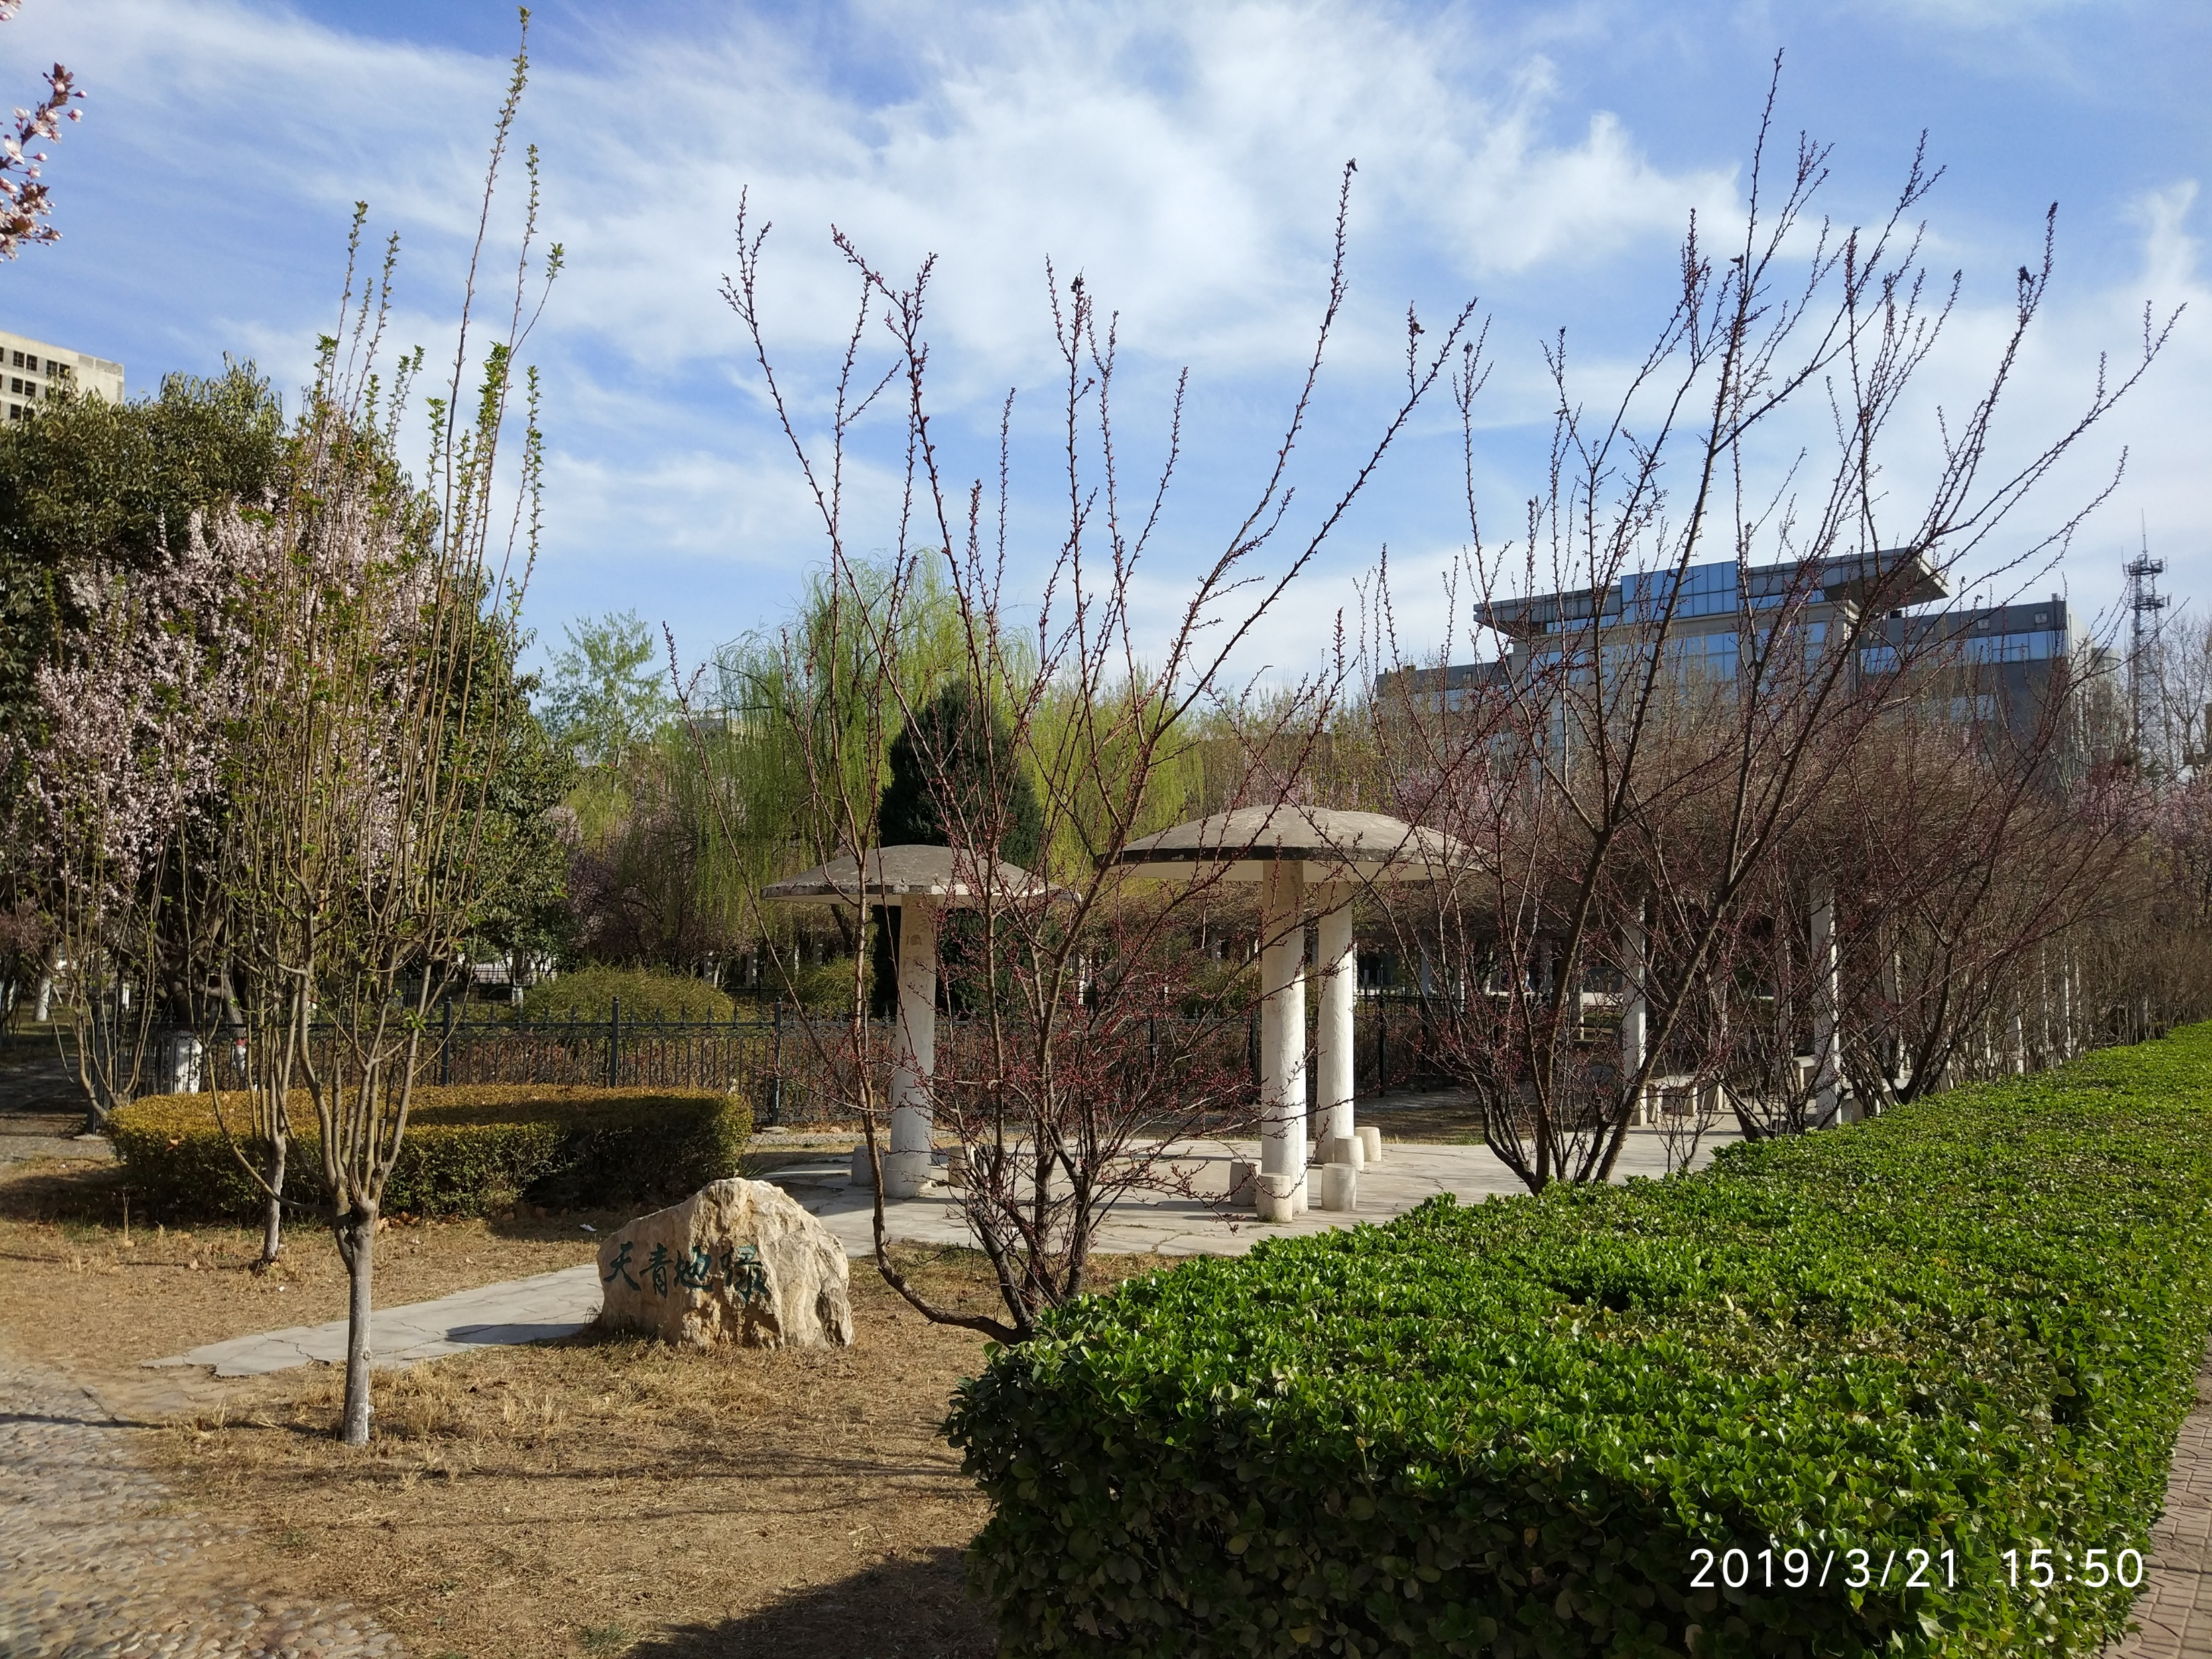
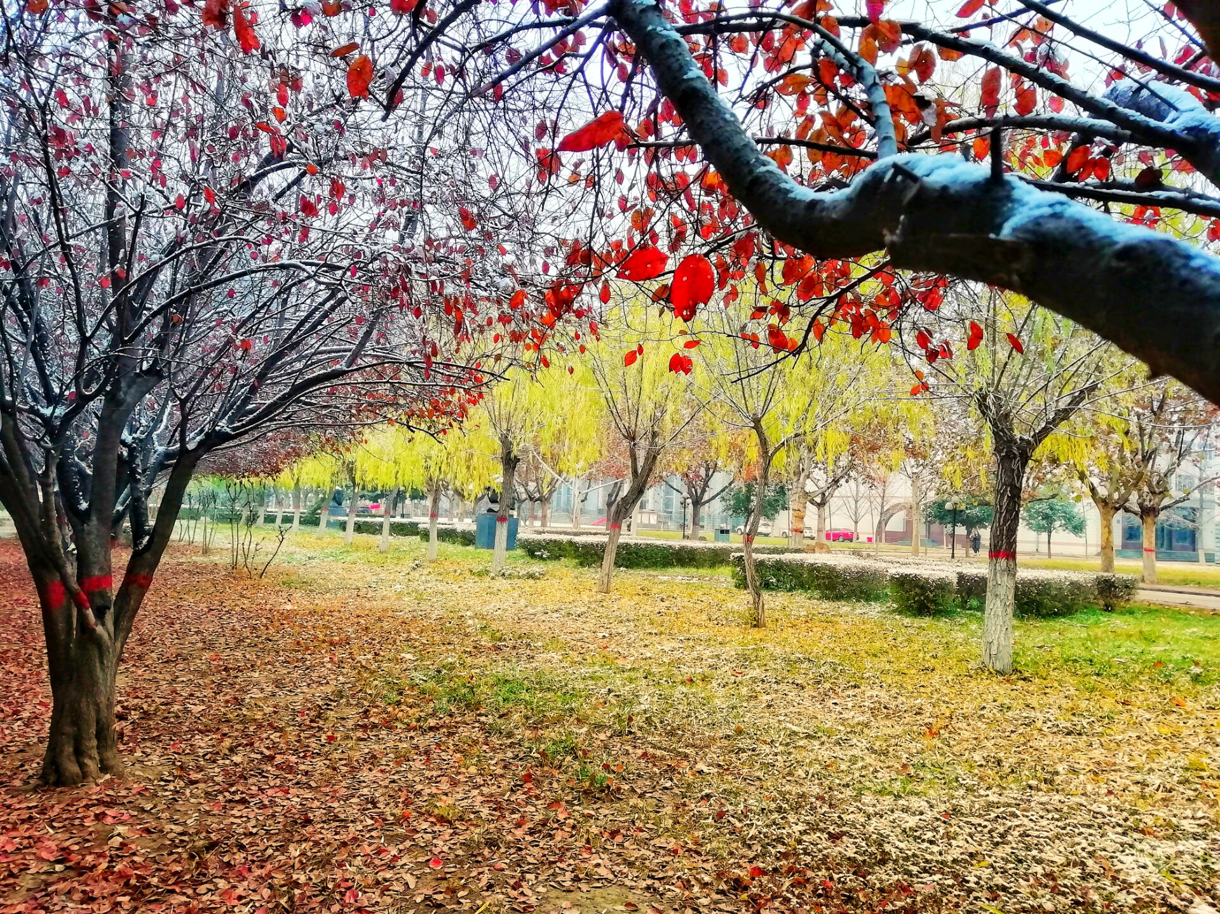
正文部分——图文混排
请在这里输入文字
请在这里输入文字
请在这里输入文字
请在这里输入文字

Slide 17

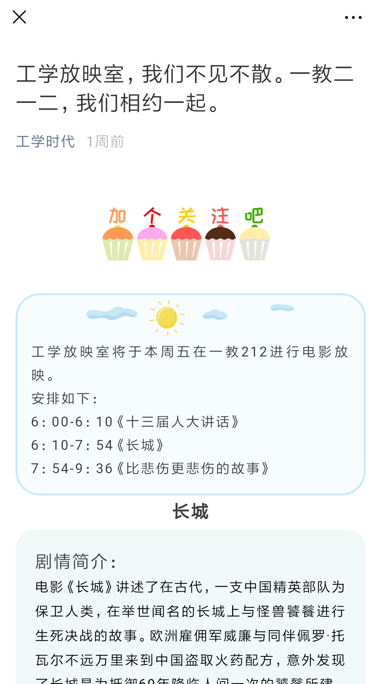
正文部分——截图展示
MIT
MIT
MIT
这是标题
开源协议
开源协议
开源协议
MIT
MIT
MIT
开源协议
开源协议
开源协议

Slide 18

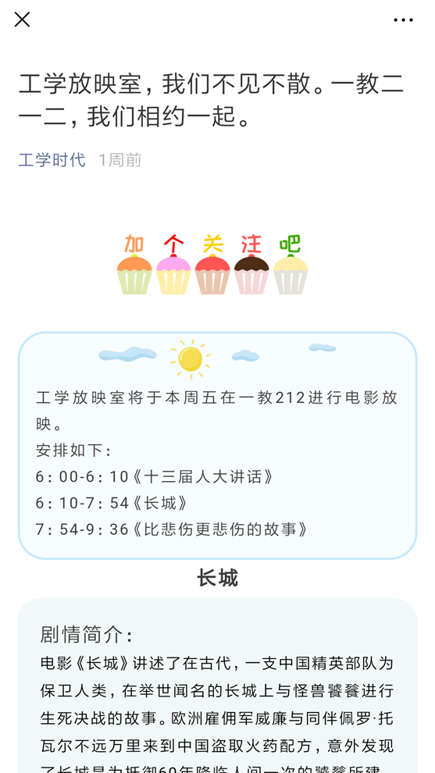
正文部分——截图展示
标题在这里
请在这里输入文字在这里输入文字在这里输入文字在这里输入文字在这里输入文字在这里输入文字在这里输入文字在这里输入文字在这里输入文字
推文标题
作者及发布时间
Banner 图
正文

Slide 19

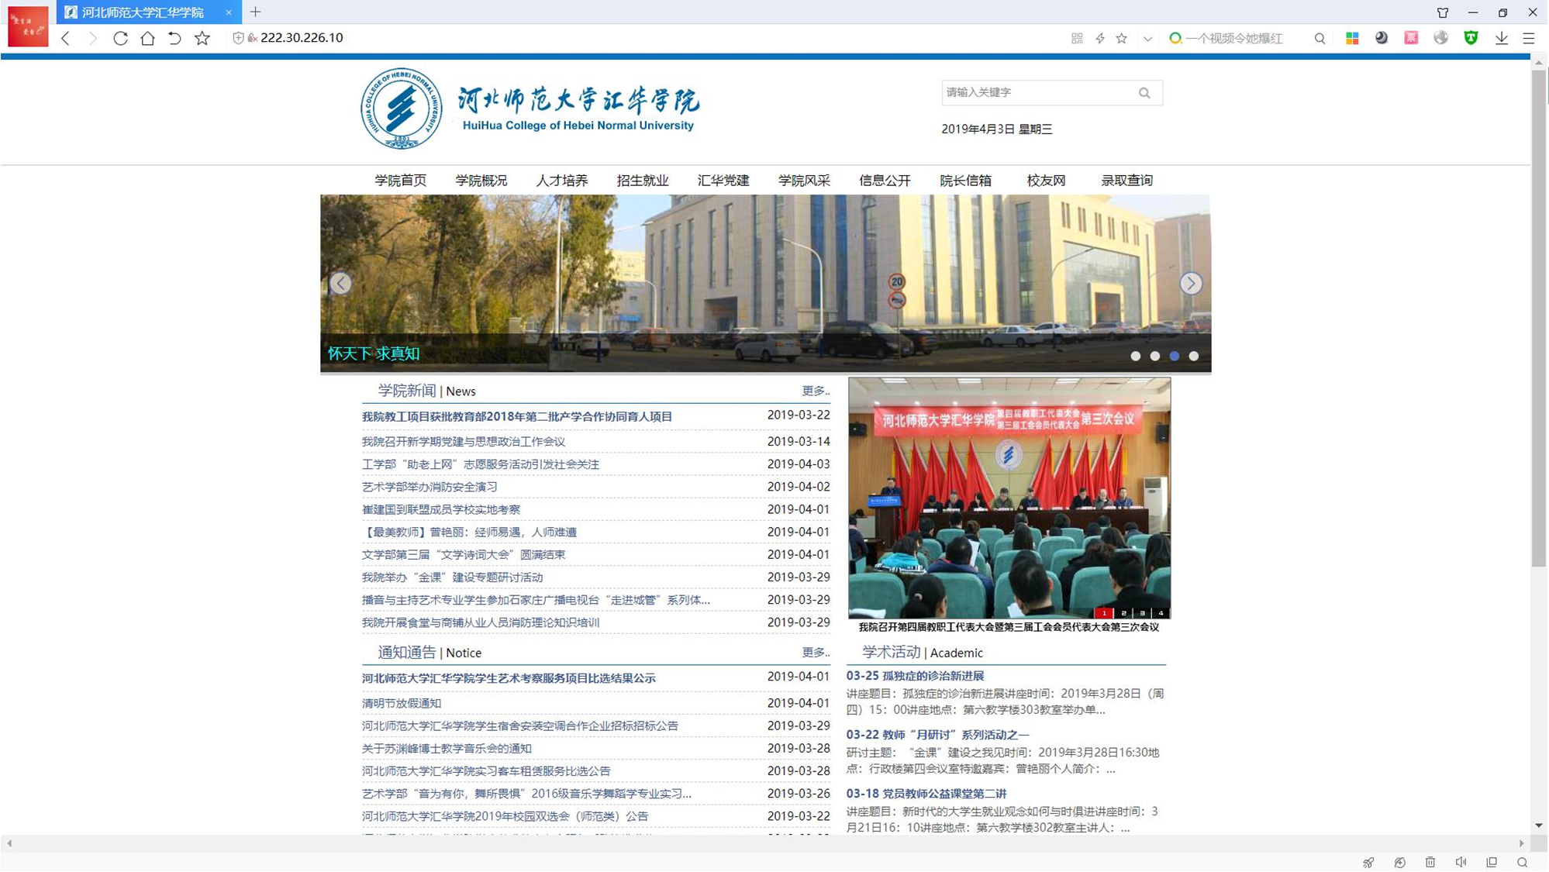
正文部分——截图展示
这里是标题
1000+
1000+
新闻阅读量
新闻阅读量
1000+
1000+
新闻阅读量
新闻阅读量

Slide 20
正文部分——逻辑关系
在这里输入文字
在这里输入文字
在这里输入文字
在这里输入文字
请输入你的标题
请在这里输入文字输入文字
请在这里输入文字输入文字
请在这里输入文字输入文字
请在这里输入文字输入文字
S
W
T
O
在这里输入文字
在这里输入文字
在这里输入文字
在这里输入文字

Slide 21


正文部分——逻辑关系
文字
文字内容
请在这里输入小标题
请输入文字内容 请输入文字内容
请输入文字内容 请输入文字内容
请输入文字内容 请输入文字内容
请输入文字内容 请输入文字内容
请输入文字内容 请输入文字内容
文字
文字内容

Slide 22
正文部分——逻辑关系
在这里
输入文字
在这里
输入文字
在这里
输入文字

Slide 23
正文部分——逻辑关系
输入文字
输入文字
输入文字
输入文字
输入文字
输入文字
输入文字
输入文字
输入文字
输入文字

Slide 24
正文部分——逻辑关系
请在这里
输入文字
请在这里
输入文字
请在这里
输入文字

Slide 25
正文部分——逻辑关系
请输入文字
请输入文字
请输入文字
请输入文字
请输入文字
请输入文字
请输入文字

Slide 26
正文部分——逻辑关系
请在这里输入标题
请在这里输入文字在这里输入文字在这里输入文字在这里输入文字在这里输入文字在这里输入文字在这里输入文字在这里输入文字在这里输入文字

Slide 27
正文部分——逻辑关系
请在这里输入标题
请在这里输入文字请在这里输入文字请在这里输入文字请在这里输入文字请在这里输入文字请在这里输入文字请在这里输入文字请在这里输入文字请在这里输入文字请在这里输入文字请在这里

Slide 28
正文部分——数据图表
请输入小标题
请在这里输入文字请在这里输入文字
请在这里输入文字请在这里输入文字
请在这里输入文字请在这里输入文字
请在这里输入文字请在这里输入文字

Slide 29
正文部分——数据图表
活动场次
Event time
工学
（88场）
88%
文学
（66场）
66%
传媒
（59场）
59%
经管
（55场）
55%
理学
（33场）
33%

Slide 30
正文部分——数据图表
关于活动场次
2017/2018年度对比
请在这里输入文字请在这里输入文字请在这里输入文字请在这里输入文字请在这里输入文字请在这里输入文字请在这里输入文字

Slide 31
正文部分——数据图表
请输入小标题
请输入文字 请输入文字
请输入文字 请输入文字
请输入文字 请输入文字
请输入文字 请输入文字
请输入文字 请输入文字

Slide 32
正文部分——数据图表
各项工作完成情况
78%
66%
48%
30%
输入文字
输入文字
输入文字
输入文字
输入文字
输入文字
输入文字
输入文字
请输入文字请输入文字请输入文字请输入文字请输入文字请输入文字请输入文字请输入文字请输入文字请输入文字请输入文字请输入文字请输入文字请输入文字请输入文字请输入文字请输入文字请输入文字

Slide 33
正文部分——表格展示
请输入小标题
类别 | 数量 | 占比 | 成活率
松树 | 32 | 32% | 87%
梧桐 | 14 | 14% | 100%
柳树 | 20 | 20% | 92%
杨树 | 18 | 18% | 88%
槐树 | 16 | 16% | 100%
总计 | 100 | 100%
请输入你的文字请输入你的文字请输入你的文字请输入你的文字请输入你的文字请输入你的文字请输入你的文字请输入你的文字请输入你的文字请输入你的文字请输入你的文字

Slide 34
正文部分——表格展示
录取数据
2016年我院录取数据如下
省份 | 专业代号 | 科类 | 最高分 | 最低分 | 平均分 | 平均分
河北 | 01 | 中国语言文学类 | 505 | 478 | 484.28 | 484.28
河北 | 02 | 英语 | 510 | 477 | 484.73 | 484.73
河北 | 03 | 法学类 | 510 | 473 | 478.28 | 478.28
河北 | 04 | 历史学 | 497 | 476 | 480.01 | 480.01
河北 | 05 | 地理科学类 | 497 | 476 | 477.30 | 477.30
河北 | 05 | 地理科学类 | 497 | 476 | 477.30 | 477.30
河北 | 05 | 地理科学类 | 497 | 476 | 477.30 | 477.30
河北 | 05 | 地理科学类 | 497 | 476 | 477.30 | 477.30
*数据来源于学院官网

Slide 35

正文部分——时间轴
2001
2010
2018
学院正式成立
学院被评为“全国先进独立学院”
学院荣获“省属高校大学生应急救护培训优秀组织奖”
2004
2014
学院被教育部首批确认独立学院资格
学院团委被评为“石家庄市青年志愿服务先进单位”

Slide 36

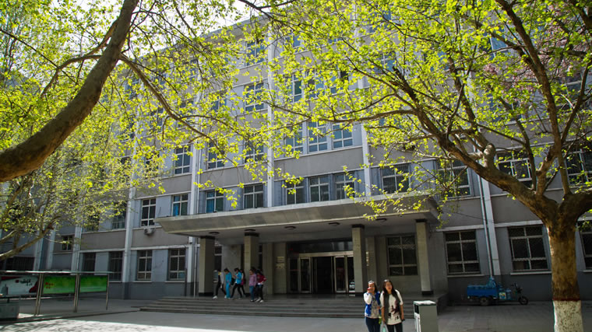
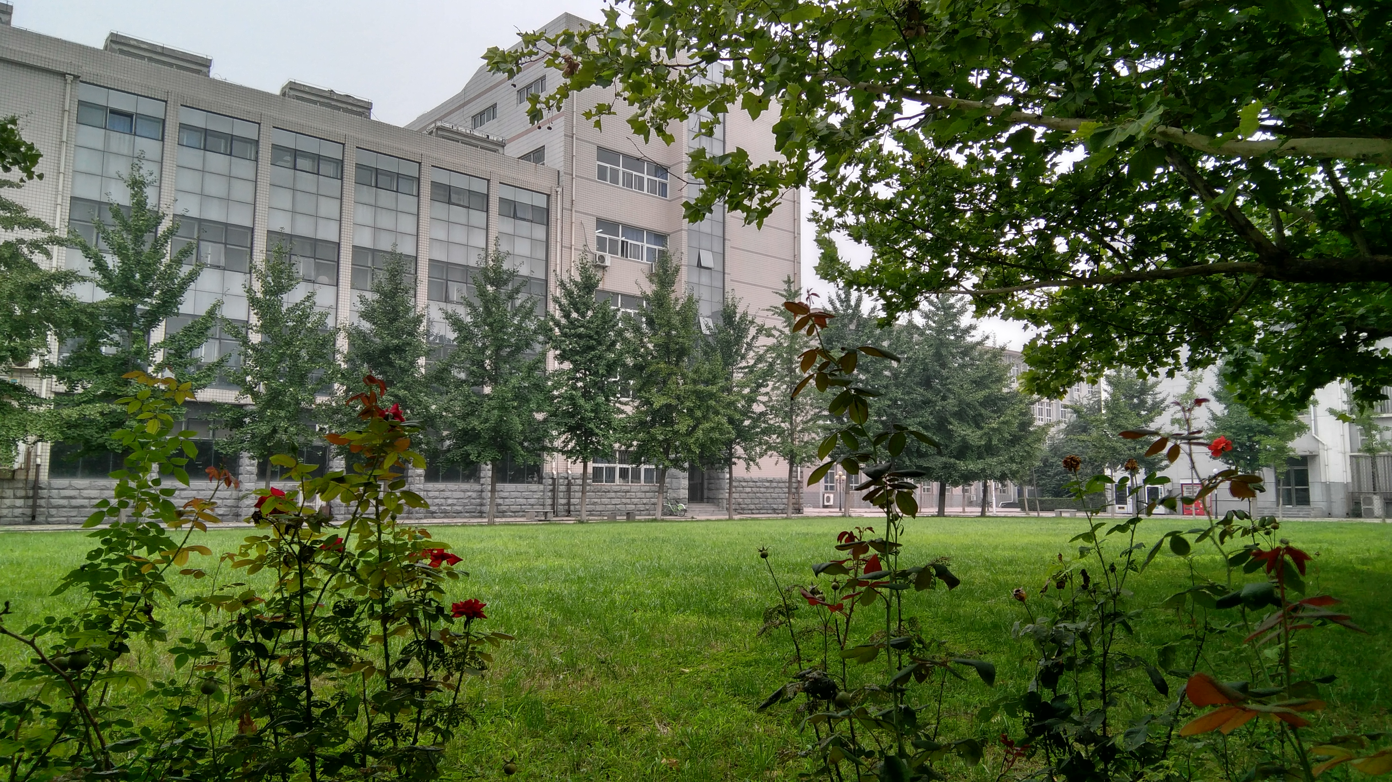
请输入你的标题
副标题在这儿
2017.9
请输入小标题
请在这里输入文字请在这里输入文字请在这里输入文字请在这里输入文字请在这里输入文字请在这里输入文字
2017.9
请输入小标题
请在这里输入文字请在这里输入文字请在这里输入文字请在这里输入文字请在这里输入文字请在这里输入文字

Slide 37
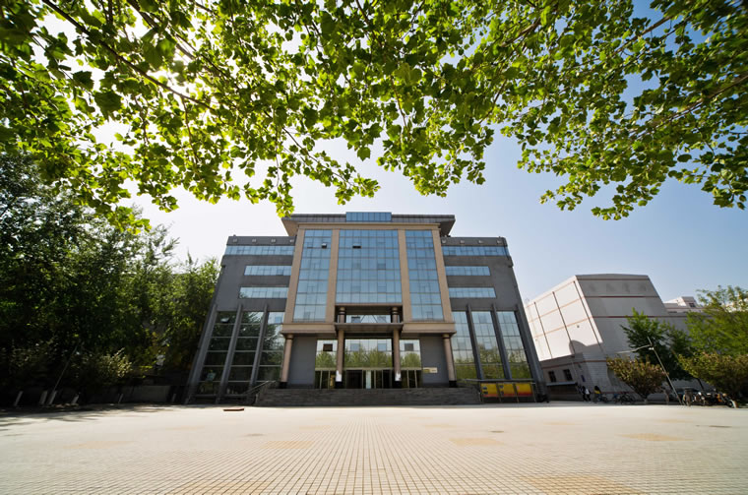
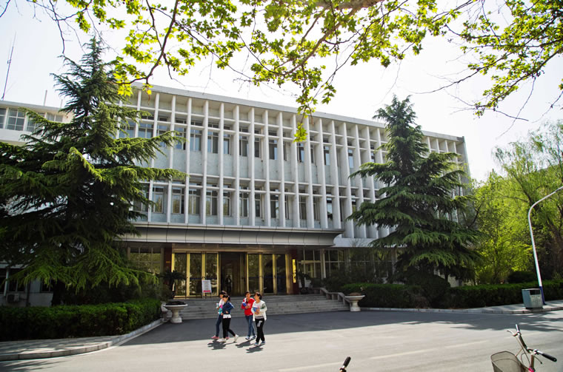
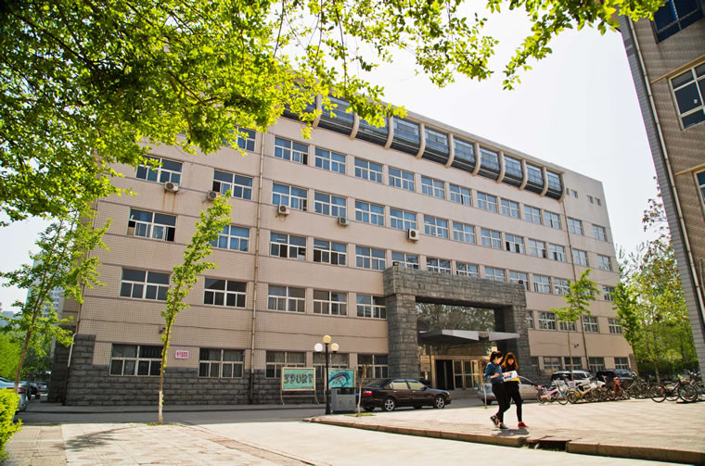
2017.9
请输入小标题
请在这里输入文字请在这里输入文字请在这里输入文字请在这里输入文字请在这里输入文字请在这里输入文字
2017.9
请输入小标题
请在这里输入文字请在这里输入文字请在这里输入文字请在这里输入文字请在这里输入文字请在这里输入文字
2017.9
请输入小标题
请在这里输入文字请在这里输入文字请在这里输入文字请在这里输入文字请在这里输入文字请在这里输入文字

Slide 38
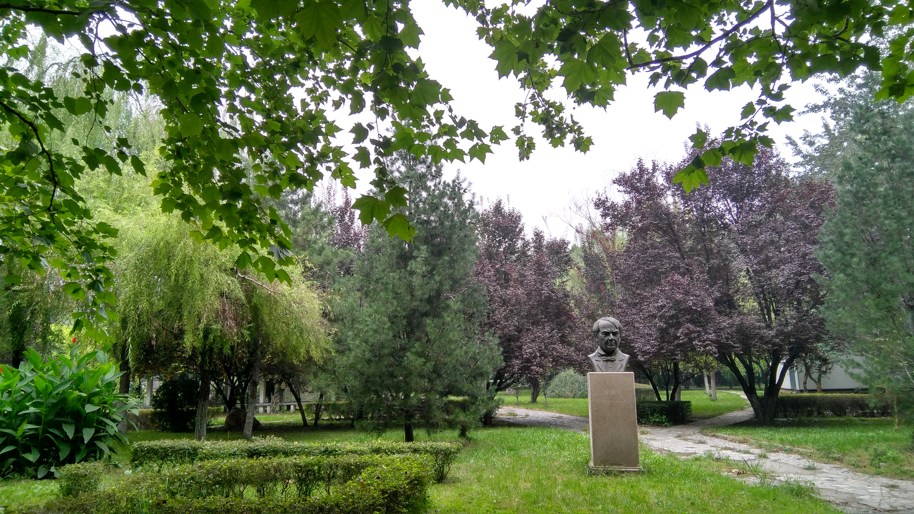
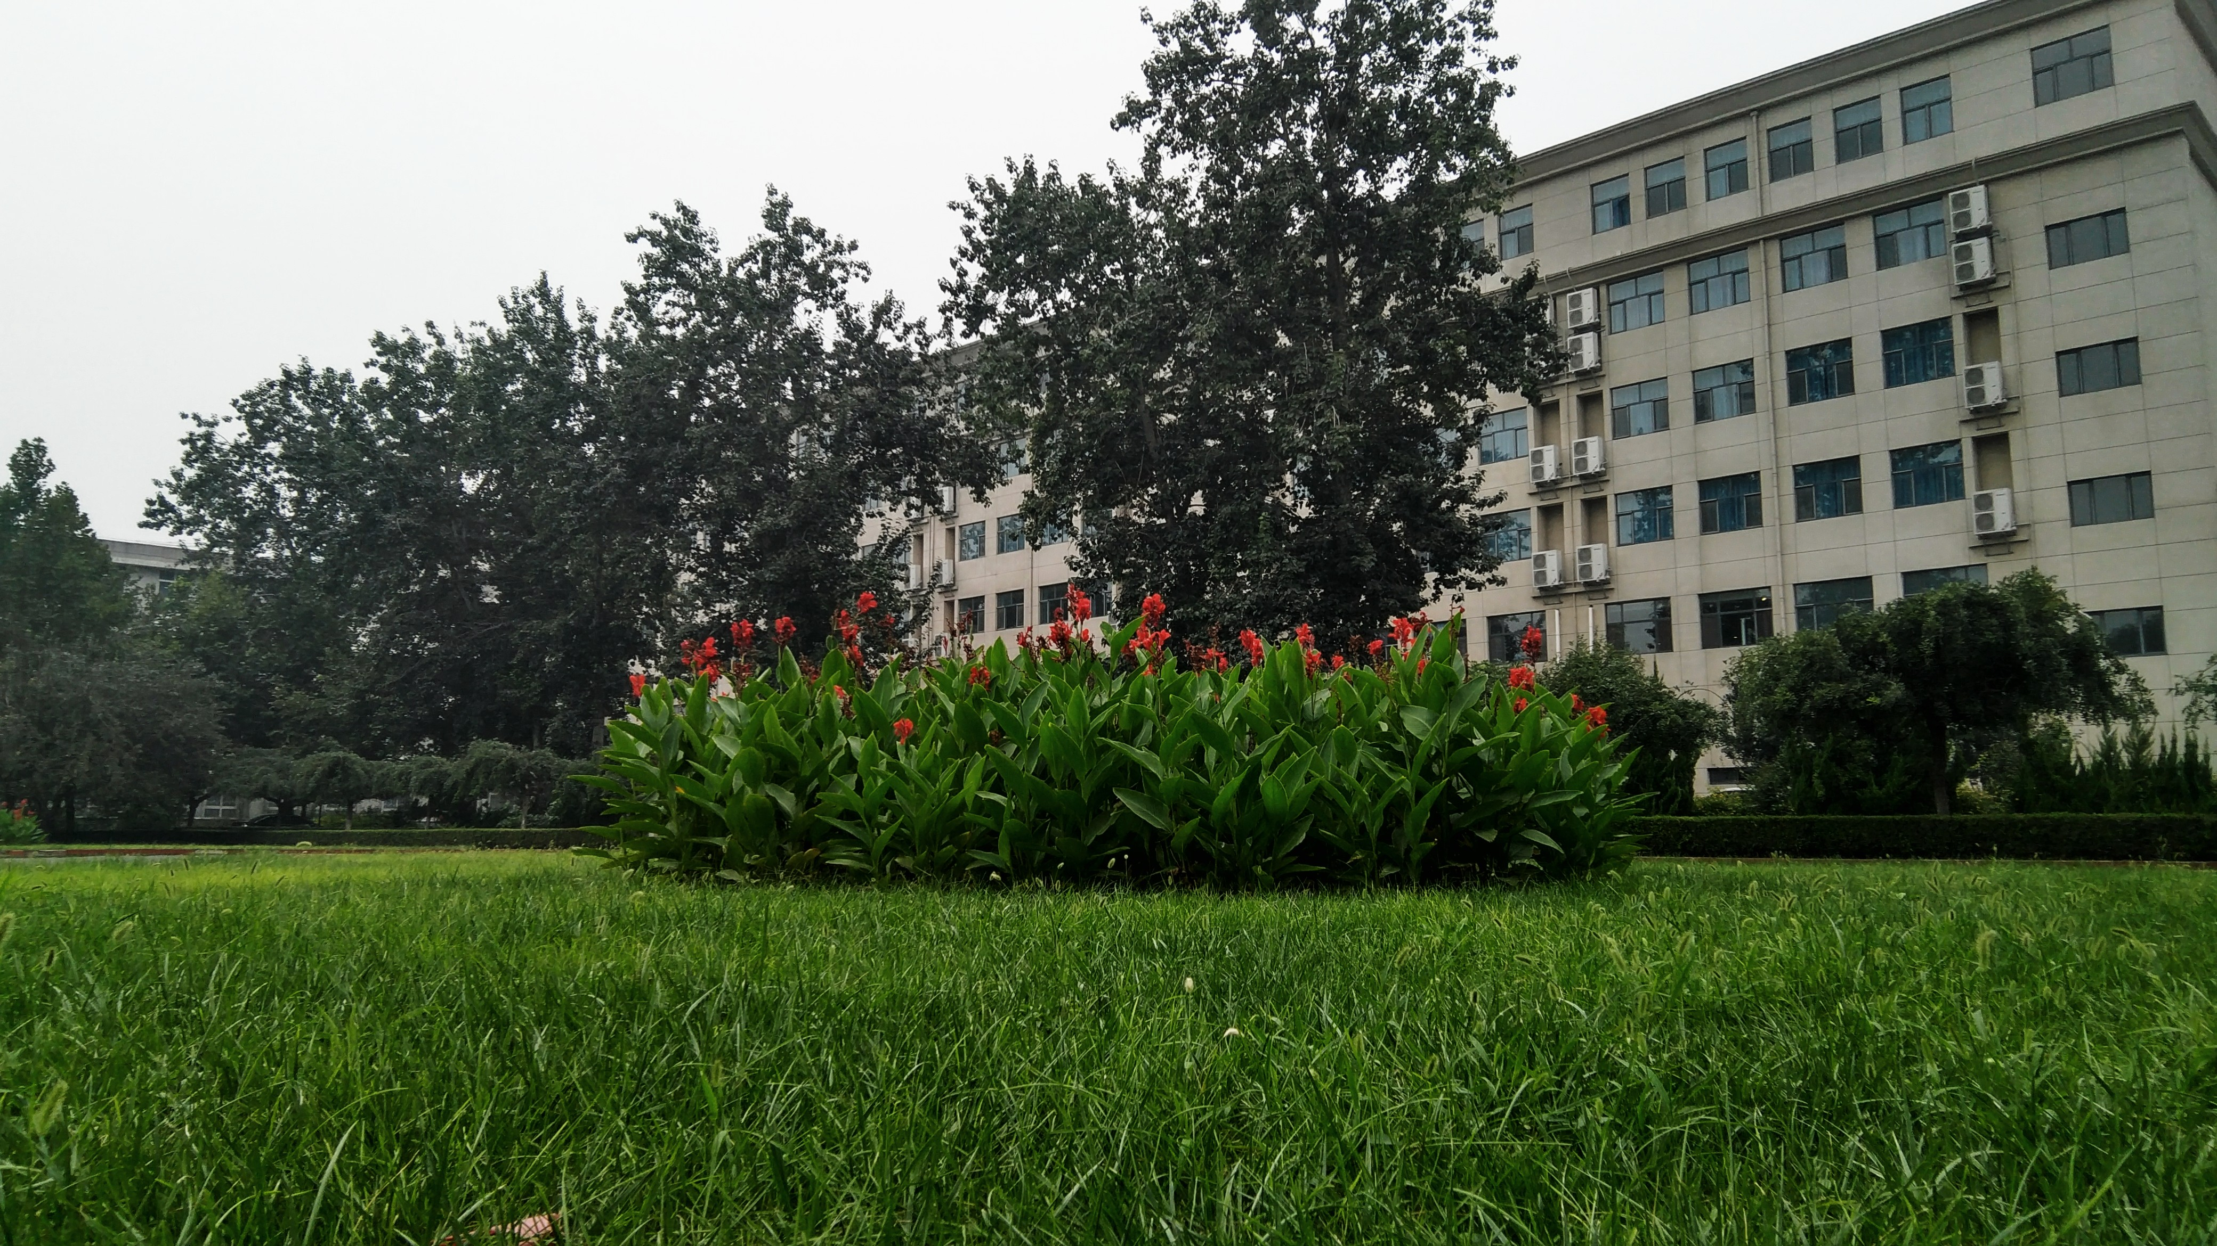
2017.9
请输入小标题
请在这里输入文字请在这里输入文字请在这里输入文字请在这里输入文字请在这里输入文字请在这里输入文字
2017.9
请输入小标题
请在这里输入文字请在这里输入文字请在这里输入文字请在这里输入文字请在这里输入文字请在这里输入文字

Slide 39
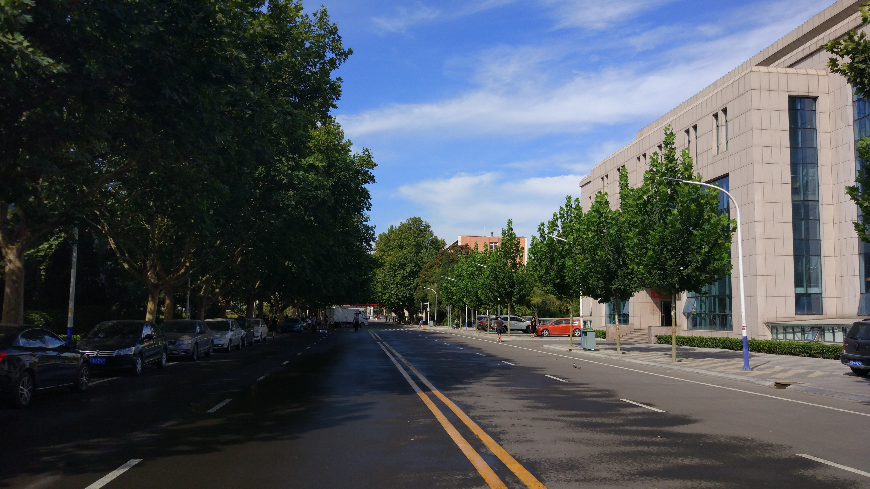

Designed By AmosWu

Slide 40
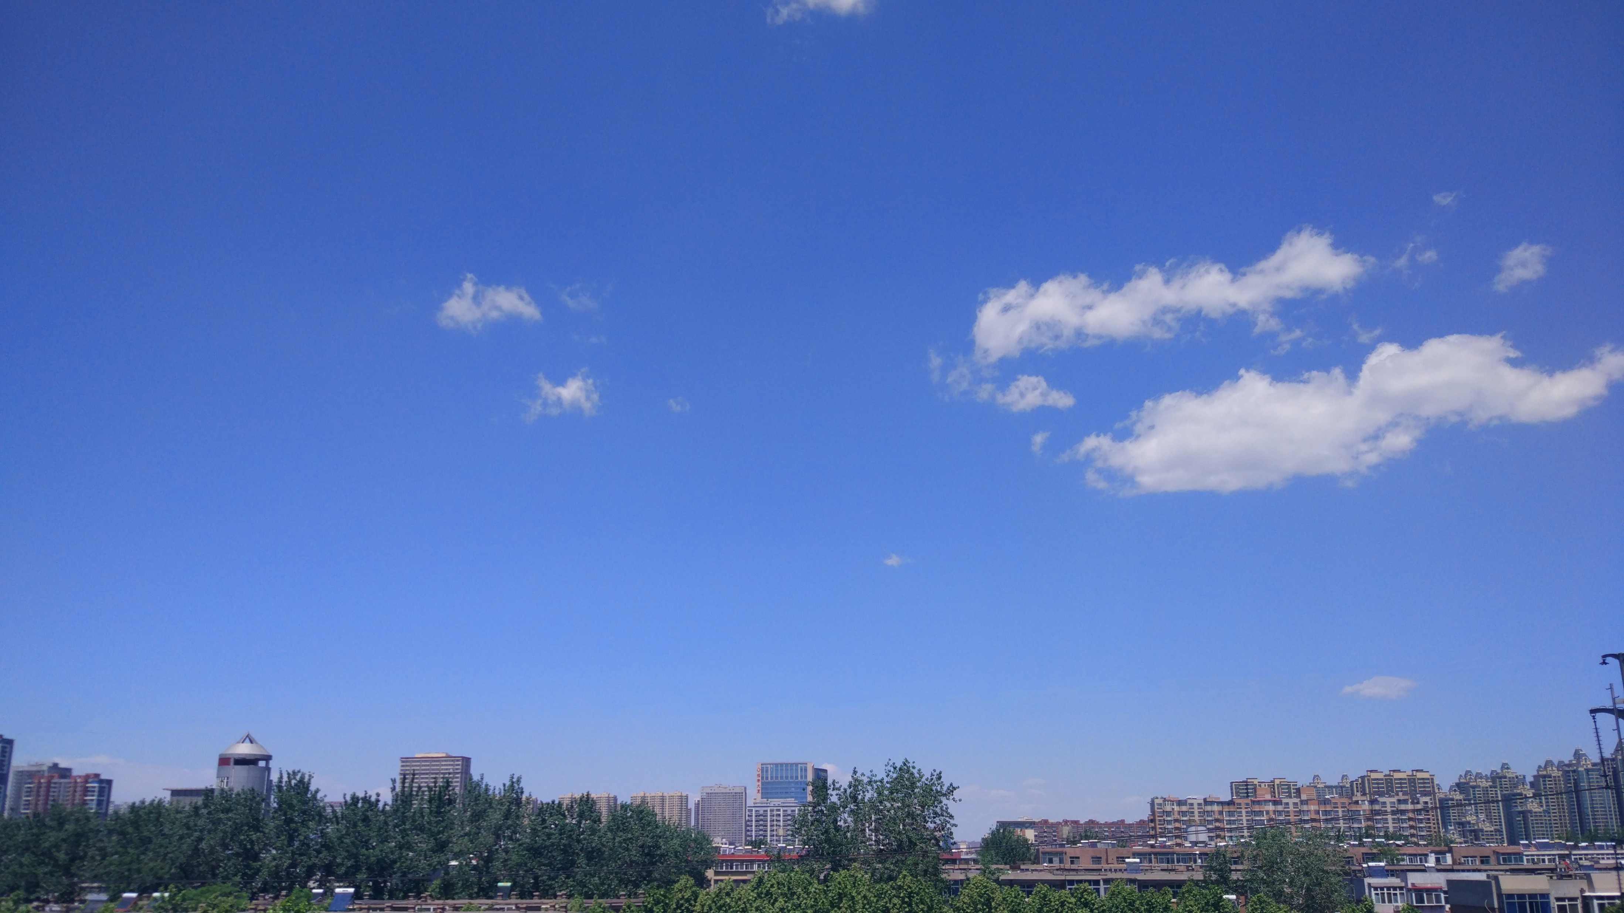

Designed By AmosWu

Slide 41

使用说明
扫码查看
我把模板由来讲给你听

Slide 42

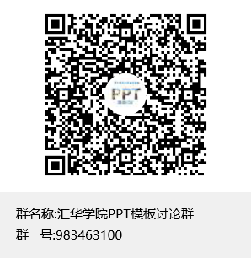
使用说明
使用前请确保以下字体已正确安装。
建议字体：
中文字体 微软简标宋¹（标题）、微软雅黑Light（正文）
西文字体 Didot（标题）、Didot（正文）
数字字体 Arial、Arial Black
详情指南及素材包下载：
http://suo.im/5q88Nc
点击左侧链接或扫描下方左侧二维码即可查看
欢迎你扫码加入讨论群
与我一起更新优化母校模板
1.该字体需单独安装
*此页为说明页，使用时请删除。

Slide 43
版权声明
本模板的所有图片均通过合法途径获得，图片已经原作者授权用于此模板，图片版权归原作者（见下一页附表）所有，通过此模板免费提供给广大校友使用。
在图片收集整理过程中，有很多友情提供帮助的同学，在这里一并感谢，他们是：
传媒学部 刘梦月、何含章
工学部 支锦龙、焦天程、楚树志
感谢各位校友选择使用此模板，此模板永久免费提供给河北师范大学汇华学院校友使用，如有疑问欢迎通过 amos@wehuihua.cn与作者交流。
*作者保留此模板版权和最终解释权。
Copyright © 2019
*此页为说明页，使用时请删除。

Slide 44
版权声明
本模板的所有图片来源如下
页码 | 作者单位 | 作者姓名
5 | 工学部 | 霍老师
6 | 文学部 | 程名
7 | 工学部 | 梁梦超
8 | 工学部 | 霍老师
9 | - | 来源于学院官网
16 | 文学部 | 程名
17 | 工学部 | 霍老师
18 | - | 来源于学院官网
19 | - | 来源于学院官网
19 | 工学部 | 闫晓璐
页码 | 作者单位 | 作者姓名
20 | 工学部 | 马悦铭
20 | 工学部 | 孙文婷
20 | 工学部 | 赵紫澳
20 | 工学部 | 张新雨
40 | - | 来源于学院官网
40 | 工学部 | 支锦龙
41 | - | 来源于学院官网
42 | 工学部 | 支锦龙
43 | 工学部 | 吴宗震
44 | 工学部 | 吴宗震
*此页为说明页，使用时请删除。

Slide 45


吴宗震
河北师范大学汇华学院

Slide 47


